Slide 1

Luyện từ và câu
Mở rộng vốn từ:
Hữu nghị - Hợp tác

Slide 2


Đặt câu để phân biệt từ đồng âm sau: bàn
Thế nào là từ đồng âm ?
Bố em mua một cái bàn rất đẹp.
Chúng em bàn bạc về chuyến đi tham quan.
Từ đồng âm là những từ giống nhau về âm nhưng khác hẳn nhau về nghĩa

Slide 3
Luyện từ và câu
Tiết 11. Mở rộng vốn từ:
Hữu nghị - Hợp tác

Slide 4

Quan hệ hữu nghị
Việt Nam – Lào – Cam-pu-chia
Hữu nghị: Tình cảm thân thiện giữa các nước.

Slide 5
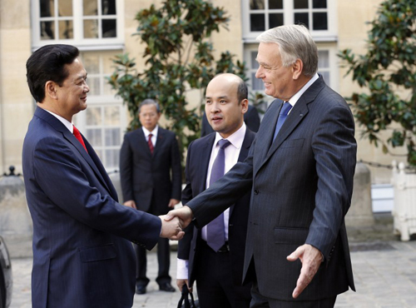
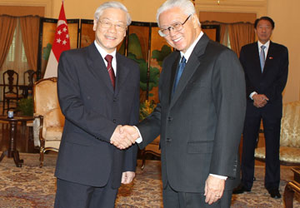
Thủ tướng Pháp chào mừng Thủ tướng Nguyễn Tấn Dũng
Tổng Bí thư Nguyễn Phú Trọng với Tổng thống Singapore

Slide 6
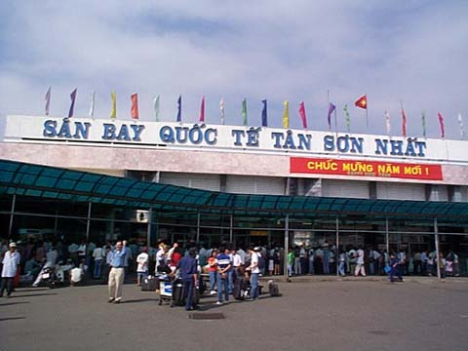
Một số công trình do nước ngoài hợp tác với Việt Nam xây dựng
Hợp tác: Cùng chung sức giúp đỡ lẫn nhau trong một công việc, một lĩnh vực nào đó nhằm một mục đích chung.

Slide 7


Hầm Hải Vân do Nhật Bản hợp tác với Việt Nam xây dựng
Cầu Mĩ Thuận do Úc hợp tác với Việt Nam xây dựng

Slide 8
Thủ tướng Pháp chào mừng Thủ tướng Nguyễn Tấn Dũng
Hầm Hải Vân do Nhật Bản hợp tác với Việt Nam xây dựng
Tổng Bí thư Nguyễn Phú Trọng với Tổng thống Singapore, thắt chặt mối quan hệ hữu nghị-hợp tác giữa hai nước.
Cầu Mĩ Thuận do Úc hợp tác với Việt Nam xây dựng

Slide 9
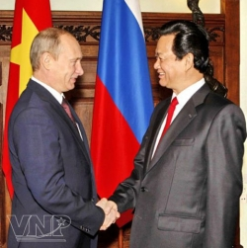
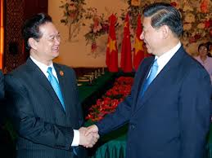
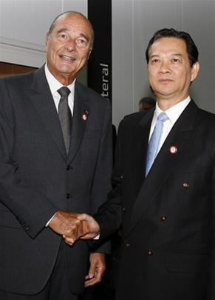
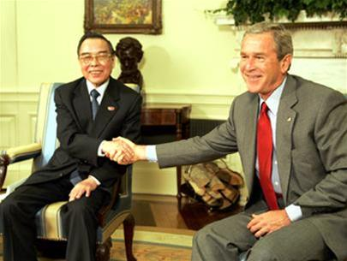
VIỆT NAM - NGA
VIỆT NAM - TRUNG QUỐC
VIỆT NAM - PHÁP
VIỆT NAM – MỸ
Hữu nghị: Tình cảm thân thiện giữa các nước.

Slide 10

Một số công trình do nước ngoài hợp tác với Việt Nam xây dựng
Thuỷ điện Trị An
Hợp tác: Cùng chung sức giúp đỡ lẫn nhau trong một công việc, một lĩnh vực nào đó nhằm một mục đích chung.

Slide 11




Bài tập 1: Xếp những từ có tiếng hữu cho dưới đây thành hai nhóm a và b
hữu nghị, hữu hiệu, chiến hữu, hữu tình, thân hữu, hữu ích, hữu hảo, bằng hữu, bạn hữu, hữu dụng
a) “Hữu” có nghĩa là “bạn bè”. M: hữu nghị
b) “Hữu” có nghĩa là “có”. M: hữu ích

Slide 12
Hữu
Có nghĩa là “bạn bè”
Có nghĩa là “có”

Slide 13
Hữu nghị
Hữu nghị (tính từ): thân thiện, có tính chất bè bạn (thường nói về quan hệ giữa các nước) nhằm thắt chặt mối quan hệ hữu nghị giữa hai nước.

Slide 14
Hữu hiệu: có hiệu quả
Chiến hữu: bạn chiến đấu
Thân hữu: bạn bè thân thiết
Hữu tình: có sức hấp dẫn gợi cảm

Slide 15
Hữu ích: có ích
Bạn hữu: bạn bè thân thiết
Hữu hảo: tình cảm bạn bè thân thiện
Bằng hữu: tình bạn thân thiết
Hữu dụng: dùng được việc

Slide 16

Hữu có nghĩa là “bạn bè”
Hữu có nghĩa là “có”
hữu nghị
hữu hiệu
chiến hữu
hữu tình
thân hữu
hữu ích
hữu hảo
hữu dụng
bằng hữu
bạn hữu

Slide 17


Phong cảnh hữu tình
Ruộng bậc thang – Hà Giang

Slide 18
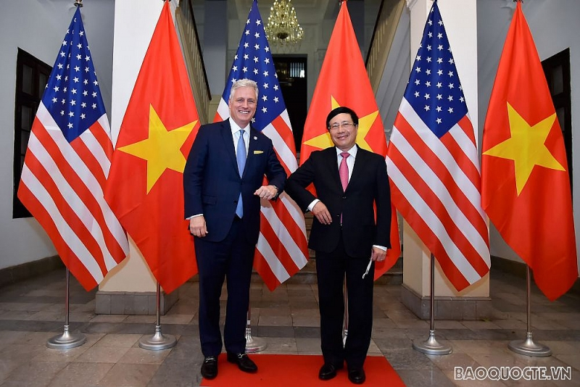
Quan hệ hữu nghị
Việt Nam – Hoa Kỳ

Slide 19
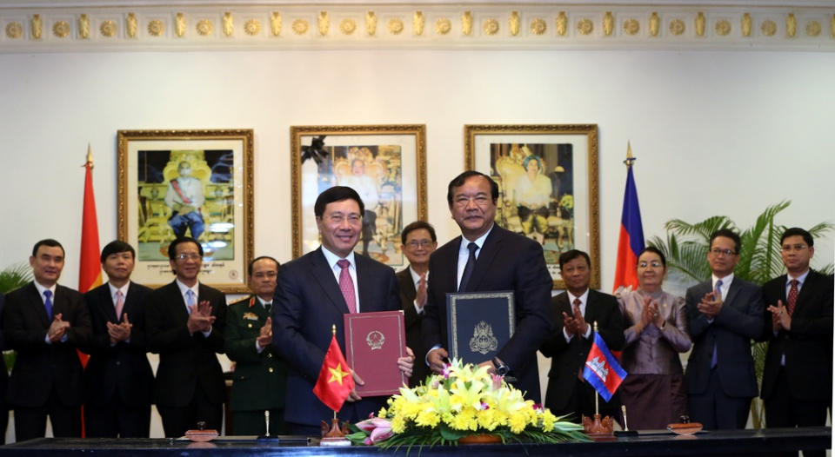
Quan hệ hữu nghị
Việt Nam – Campuchia

Slide 20
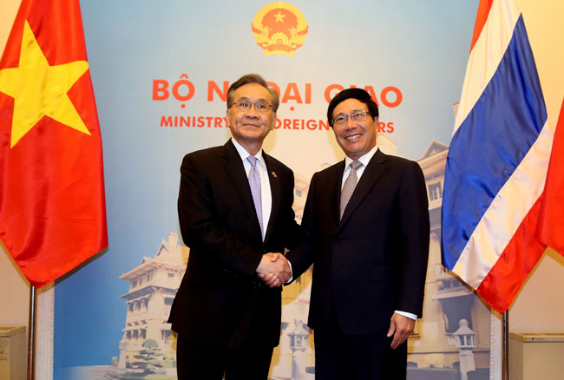
Quan hệ hữu nghị
Việt Nam – Thái Lan

Slide 21
Bài tập 2: Xếp những từ có tiếng hợp cho dưới đây thành hai nhóm a và b
hợp tình, hợp tác, phù hợp, hợp thời, hợp lệ, hợp nhất, hợp pháp, hợp lực, hợp lí, thích hợp
Hợp có nghĩa là “gộp lại” (thành lớn hơn).
M: hợp tác
b) Hợp có nghĩa là “ đúng với yêu cầu, đòi hỏi… nào đó”. M: thích hợp

Slide 22
Hợp
Có nghĩa là
“gộp lại”
(thành lớn hơn)
Có nghĩa là
“đúng với yêu cầu,
đòi hỏi…nào đó”

Slide 23
Hợp tác
- Hợp tác (động từ): Cùng chung sức giúp đỡ lẫn nhau trong một công việc, một lĩnh vực nào đó, nhằm một mục đích chung
  VD: hợp tác về kinh tế
  hợp tác lao động
  Đồng nghĩa: hợp lực

Slide 24
Hợp tình: thỏa đáng về mặt tình cảm hoặc lí lẽ
Hợp thời: phù hợp với yêu cầu khách quan ở một thời điểm
Hợp pháp: đúng với pháp luật
Thích hợp: hợp với yêu cầu, đáp ứng được đòi hỏi

Slide 25
Phù hợp: đúng với, ăn khớp với
Hợp lệ: đúng với thể thức quy định
Hợp nhất: hợp lại thành một tổ chức duy nhất
Hợp lực: chung sức để làm một việc gì đó
Hợp lí: đúng lẽ phải, đúng sự cần thiết

Slide 26
Hợp có nghĩa là
“gộp lại”
(thành lớn hơn)
Hợp có nghĩa là
“đúng với yêu cầu,
đòi hỏi … nào đó”
hợp tình
phù hợp
hợp tác
hợp thời
hợp lệ
hợp lực
hợp nhất
hợp pháp
hợp lí
thích hợp

Slide 27
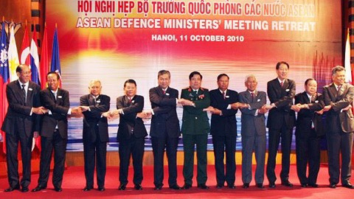
Hội nghị hẹp bộ trưởng quốc phòng của các nước ASEAN

Slide 28
Bài tập 3: Đặt một câu với một từ ở bài tập 1 và một câu với một từ ở bài tập 2
VD:
- Việt Nam luôn xây đắp tình hữu nghị với các nước.
- Công việc này rất phù hợp với tôi.

Slide 29
Các em xem lại bài
Chuẩn bị bài:
Từ nhiều nghĩa

Slide 30



CHÀO TẠM BIỆT CÁC EM!

